Slide 1
第四章 Ajax技术
Ajax核心技术
JSON数据格式
常用方法和属性
Ajax应用案例

Slide 2
目录
4.1
什么是Ajax
4.2
Ajax具体使用
4.3
JSON数据格式
4.4
Ajax应用案例

Slide 3

4.1 什么是Ajax
Ajax的简介
Ajax是Asynchronous JavaScript And XML的缩写，即异步JavaScript和XML技术。它并不是一门新的语言或技术，它是由JavaScript、XML、DOM、CSS、XHTML等多种已有技术组合而成的一种客户端技术，用来实现与服务器进行异步交互的功能。

Slide 4
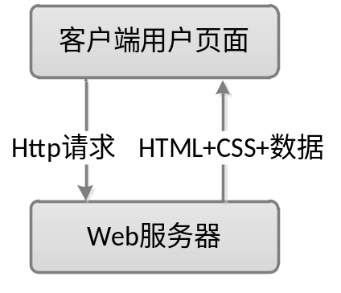
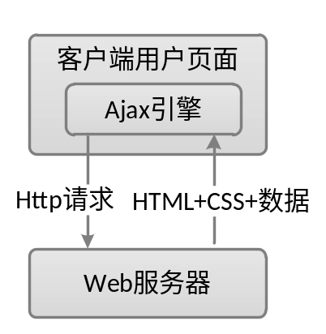
4.1 什么是Ajax
传统Web工作流程
在传统的Web应用模式中，页面中用户每触发一个HTTP请求，都需要服务器进行相应的处理，并返回一个HTML页面给客户端。
Ajax工作流程
使用Ajax技术，页面中用户的操作将通过Ajax引擎与服务器端进行通信，然后将返回来的结果提交给Ajax引擎，再由Ajax引擎决定将这些数据插入到页面中的指定位置。

Slide 5
4.1 什么是Ajax
Ajax的优势
减轻服务器的负担。由于Ajax是“按需获取数据”，所以可以最大程度地减少冗余请求和响应对服务器造成的负担。
节省带宽。Ajax可以把一部分以前由服务器负担的工作转移到客户端完成，从而减轻服务器和带宽的负担，节约空间和带宽租用成本。
用户体验更好。Ajax实现了无刷新分页，当不需要重新载入整个页面的情况下，通过DOM及时地将更新的内容显示在页面上。

Slide 6
4.2 Ajax具体使用
4.2.1 Ajax对象创建
Ajax中最核心的技术就是XMLHttpRequest，它最早是1999年微软公司发布的IE5浏览器里边嵌入的一种技术。现在许多浏览器都对其提供了支持，不过实现方式与IE有所不同，下面看一下如何在不同浏览器中创建Ajax对象。

Slide 7
4.2 Ajax具体使用
4.2.1 Ajax对象创建
  主流浏览器
主流浏览器包括火狐、google、Safari、opera、IE7、IE8等，具体语法格式如下：
变量obj就是主流浏览器中Ajax的一个对象。
对于Ajax对象名称的命名规则与JavaScript中变量命名规则相同。
var obj = new XMLHttpRequest();
接下来通过一个案例来演示如何创建主流浏览器的Ajax对象，具体如例4-1所示。

Slide 8

4.2 Ajax具体使用
4.2.1 Ajax对象创建
  IE浏览器
这里的IE浏览器指的是IE8以下的版本，如IE5、IE6、IE7、IE8，具体语法格式如下：
var obj = new ActiveXObject("Microsoft.XMLHTTP");
//或写为
var obj = new ActiveXObject("Msxml2.XMLHTTP");
//或写为
var obj = new ActiveXObject("Msxml2.XMLHTTP.3.0");
//或写为
var obj = new ActiveXObject("Msxml2.XMLHTTP.5.0");
//或写为
var obj = new ActiveXObject("Msxml2.XMLHTTP.6.0");
按照从上到下的顺序依次针对IE从5.0到高版本之间设置的方式，其中，IE8以上的版本已经能够兼容主流浏览器的设置方式。

Slide 9
4.2 Ajax具体使用
4.2.1 Ajax对象创建
  IE浏览器
在开发实际项目时，为了兼容不同版本的浏览器，我们在创建Ajax对象时需要进行相关的判断。
var xmlhttp;
if (window.XMLHttpRequest)
{// code for IE7+, Firefox, Chrome, Opera, Safari
xmlhttp=new XMLHttpRequest();
}
else
{// code for IE6, IE5
xmlhttp=new ActiveXObject("Microsoft.XMLHTTP");
}

Slide 10
4.2 Ajax具体使用
4.2.2 常用方法和属性
  方法
（1）open()方法
open()方法用于创建一个新的http请求，并指定此请求的类型（如GET、POST等）、URL以及验证信息，其声明方式如下所示：
open("method","URL"[,asyncFlag[,"userName"[,"password"]]])

Slide 11
4.2 Ajax具体使用
4.2.2 常用方法和属性
  方法
（1）open()方法
method用于指定请求的类型，其值可为POST、GET、PUT及PROPFIND，大
小写不敏感。
URL表示请求的地址，可以为绝对地址，也可以为相对地址，并且可以传递查
询字符串。
asyncFlagy用于指定请求方式，同步请求为false，默认为异步请求true。
userName用于指定用户名；password用于指定密码。

Slide 12
4.2 Ajax具体使用
4.2.2 常用方法和属性
  方法
（2）send()方法
send()方法用于发送请求到http服务器并接收回应。其声明方式如下所示：
content用于指定要发送的数据，其值可为DOM对象的实例、输入流或字符串，
一般与POST请求类型配合使用。
如果请求声明为同步，该方法将会等待请求完成或者超时才会返回，否则此方
法将立即返回。
send(content)

Slide 13
4.2 Ajax具体使用
4.2.2 常用方法和属性
  方法
（3）setRequestHeader()方法
setRequestHeader()方法用于单独指定请求的某个HTTP头，其声明方式如下所示：
参数都为字符串类型。
header用于指定HTTP头。
value用于为指定的HTTP头设置值。
此方法一般在请求的类型为POST时使用，并且必须在open()方法后调用。
为了让读者更好地理解Ajax对象方法的使用，接下来通过一个简单的案例进行演示，具体如例4-4所示。
setRequestHeader("header","value");

Slide 14
4.2 Ajax具体使用
4.2.2 常用方法和属性
  方法
注意：在使用GET方式传递中文参数时，要使用JavaScript中的encodeURIComponent()函数将中文字符换成十六进制形式，防止在某些浏览器（如IE浏览器）中中文乱码的问题。
脚下留心
  按照例4-4的方式使用POST请求类型时并不能输出响应信息，接下来，通过一个案例来演示如何正确使用POST请求类型，具体如例4-5所示。

Slide 15
4.2 Ajax具体使用
4.2.2 常用方法和属性
  方法
Ajax中的其他方法及相关说明
当调用abort()方法后，当前请求返回UNINITIALIZED（未初始化）状态；
方法getAllResponseHeaders()和getResponseHeader()必须在send()方法执行成功后才可以调用，且获取的每个HTTP头名称和值用冒号分割，并以\r\n结束。
方法名 | 说明
abort | 取消当前请求
getAllResponseHeaders | 获取响应的所有HTTP头
getResponseHeader | 从响应信息中获取指定的http头

Slide 16
4.2 Ajax具体使用
4.2.2 常用方法和属性
  属性
（1）readyState属性
readyState属性用于返回Ajax的当前状态，状态值5种形式，具体如下所示：
接下来通过一个案例来演示Ajax对象状态值的变化，具体如例4-6所示。
状态值 | 说明
0（未初始化） | 对象已建立，但是尚未初始化（尚未调用open方法）
1（初始化） | 对象已建立，尚未调用send方法
2（发送数据） | send方法已调用，但是当前的状态及HTTP头未知
3（数据传送中） | 已接收部分数据，因为响应及HTTP头不全，这时通过responseBody和responseText获取部分数据会出现错误
4（完成） | 数据接收完毕，此时可以通过responseBody和responseText获取完整的回应

Slide 17
4.2 Ajax具体使用
4.2.2 常用方法和属性
  属性
（2）responseText属性
responseText属性用于将响应信息作为字符串返回。需要注意的是，如果服务器返回的是XML文档，此属性并不处理XML文档中的编码声明，需要使用responseXML属性来处理。
（3）status属性
status属性用于返回当前请求的HTTP状态码，常见的状态码如下所示：
200——服务器成功返回网页。
403——被禁止访问。
404——请求的网页不存在。
503——服务不可用。

Slide 18
4.2 Ajax具体使用
4.2.2 常用方法和属性
  属性
Ajax中的其他属性及相关说明，具体如下所示。
属性responseBody表示直接从服务器返回并未经解码的二进制数据。
属性responseBody表示直接从服务器返回并未经解码的二进制数据。
statusText属性仅当数据发送并接收完毕后才可获取。
属性名 | 说明
onreadystatechange* | 指定当readyState属性改变时的事件处理句柄，只写
responseBody | 将回应信息正文以unsigned byte数组形式返回，只读
responseStream | 以Ado Stream对象的形式返回响应信息，只读
responseXML | 将响应信息格式化为Xml Document对象并返回，只读
statusText | 返回当前请求的响应行状态，只读
*表示此属性是W3C文档对象模型的扩展。

Slide 19
4.2 Ajax具体使用
4.2.2 常用方法和属性
  属性
注意：在感知当前Ajax对象状态时，为了追求严谨，需要在判断条件时加上当前HTTP状态status等于200（请求成功）的条件。
xmlhttp.onreadystatechange=function()
{
if (xmlhttp.readyState==4 && xmlhttp.status==200)
{
document.getElementById("myDiv").innerHTML=xmlhttp.responseText;
}
}

Slide 20
4.2 Ajax具体使用
注意：由于有的浏览器（如IE11版本）非常重视缓存的使用，把Ajax每次请求的页面都放入客户端浏览器缓存里边，下次进行相同的请求时，就避免了重复对服务器发送请求，直接返回缓存页面即可，要想解决浏览器的缓存问题，有如下两种方案。
（1）在Ajax请求的地址后边设置随机数字（推荐使用）。代码如下所示：
（2）在服务器端给php程序设置header头信息，禁止浏览器缓存当前页面。代码如下所示：
在上述代码中，由于不同浏览器禁止浏览器缓存的方式都不一样，所以为禁止所有浏览器缓存当前页面，需要设置三个header头。
obj.open('get','test.php?'+Math.random());
header("Cache-Control:no-cache");
header("Pragma:no-cache");
header("Expires:-1");

Slide 21
浅谈js之ajax - todayhappy - 博客园
http://www.cnblogs.com/todayhappy/p/4458553.html
js中的Ajax经典示例 - 全力以赴001 - 博客园
http://www.cnblogs.com/huzi007/archive/2012/09/21/2697088.html
AJAX - 廖雪峰的官方网站
https://www.liaoxuefeng.com/wiki/001434446689867b27157e896e74d51a89c25cc8b43bdb3000/001434499861493e7c35be5e0864769a2c06afb4754acc6000
jQuery简单的Ajax调用示例 - garfieldtom - 博客园
http://www.cnblogs.com/GarfieldTom/p/4277708.html
js+json实现ajax实例 - 奔跑的蜗牛~ - 博客园
http://www.cnblogs.com/lvmylife/p/5350351.html

Slide 22
4.3 JSON数据格式
4.3.1 JSON的介绍与使用
JSON是JavaScript Object Notation（JavaScript对象符号）的缩写，它是一种轻量级的数据交换格式，并且JSON采用完全独立于语言的文本格式，这使得JSON更易于程序的解析和处理，相较于XML数据交换格式，使用JSON对象访问属性的方式获取数据更加方便。下面详细介绍一下JSON数据格式的基本结构。

Slide 23
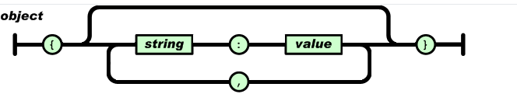
4.3 JSON数据格式
4.3.1 JSON的介绍与使用
  对象形式
对象是一个无序的“名称/值”对集合。一个对象以“{”（左括号）开始，“}”（右括号）结束。每个“名称”后跟一个“:”（冒号）；“名称/值 ”对之间使用“,”（逗号）分隔。

Slide 24
4.3 JSON数据格式
4.3.1 JSON的介绍与使用
  对象形式
var JSONObject= {
"name":"周口师范学院",
"addr":"河南省周口市",
"tel":"0394-8178000"
};
通过 “对象.属性名”的方式获取相关数据。

Slide 25
4.3 JSON数据格式
4.3.1 JSON的介绍与使用
  使用点号（.）来访问对象的值：
<script>
var myObj, x;
myObj = { "name":"runoob", "alexa":10000, "site":null };
x = myObj.name;
document.getElementById("demo").innerHTML = x;
</script>

Slide 26
4.3 JSON数据格式
4.3.1 JSON的介绍与使用
  也可以使用中括号（[]）来访问对象的值：
<script>
var myObj, x;
myObj = myObj = { "name":"runoob", "alexa":10000, "site":null };
x = myObj["name"];
document.getElementById("demo").innerHTML = x;
</script>

Slide 27
4.3 JSON数据格式
4.3.1 JSON的介绍与使用
  嵌套 JSON 对象
myObj = {
"name":"runoob",
"alexa":10000,
"sites": {
"site1":"www.runoob.com",
"site2":"m.runoob.com",
"site3":"c.runoob.com"
}
}

Slide 28
4.3 JSON数据格式
4.3.1 JSON的介绍与使用
  嵌套 JSON 对象
访问元素
x = myObj.sites.site1; // 或者
x = myObj.sites["site1"];

Slide 29
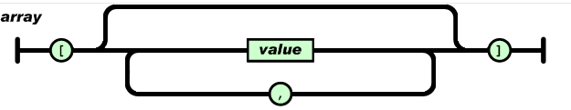
4.3 JSON数据格式
4.3.1 JSON的介绍与使用
  数组形式
数组是值（value）的有序集合。一个数组以“[”（左中括号）开始，“]”（右中括号）结束。值之间使用“,”（逗号）分隔。

Slide 30
4.3 JSON数据格式
4.3.1 JSON的介绍与使用
  数组形式
[ "Google", "Runoob", "Taobao" ]
{
"name":"网站",
"num":3,
"sites":[ "Google", "Runoob", "Taobao" ]
}

Slide 31
4.3 JSON数据格式
<p id="demo"></p>
<script>
var myObj, x;
myObj = {
"name":"网站",
"num":3,
"sites":[ "Google", "Runoob", "Taobao" ]
}
x = myObj.sites[0];
document.getElementById("demo").innerHTML = x;
</script>
4.3.1 JSON的介绍与使用
  嵌套 JSON 对象

Slide 32
4.3 JSON数据格式
嵌套 JSON 对象中的数组
myObj = {
"name":"网站",
"num":3,
"sites": [
{ "name":"Google", "info":[ "Android", "Google 搜索", "Google 翻译" ] },
{ "name":"Runoob", "info":[ "菜鸟教程", "菜鸟工具", "菜鸟微信" ] },
{ "name":"Taobao", "info":[ "淘宝", "网购" ] }
]
}

Slide 33
4.3 JSON数据格式
嵌套 JSON 对象中的数组
for (i in myObj.sites) {
x += "<h1>" + myObj.sites[i].name + "</h1>";
for (j in myObj.sites[i].info) {
x += myObj.sites[i].info[j] + "<br>";
}
}

Slide 34
4.3 JSON数据格式
嵌套 JSON 对象中的数组
"sites": [
{ "name":"Google", "info":[ "Android", "Google 搜索", "Google 翻译" ] },
{ "name":"Runoob", "info":[ "菜鸟教程", "菜鸟工具", "菜鸟微信" ] },
{ "name":"Taobao", "info":[ "淘宝", "网购" ] }
]
for (i in myObj.sites) {
x += "<h1>" + myObj.sites[i].name + "</h1>";
for (j in myObj.sites[i].info) {
x += myObj.sites[i].info[j] + "<br>";
}
}

Slide 35
4.3 JSON数据格式
4.3.1 JSON的介绍与使用
  json_encode()函数
json_encode()函数用于生成JSON信息，其声明方式如下：
参数$value是待编码的任意类型变量（除了资源类型外）。
该函数只能接受UTF-8编码的数据，编码成功返回一个以JSON形式表示的字符串，否则返回FALSE。
string json_encode ( mixed $value [, int $options = 0 ] )

Slide 36
4.3 JSON数据格式
4.3.1 JSON的介绍与使用
  json_encode()函数
注意：
在PHP中将变量转换为JSON数据格式时，若变量里有中文则会显示unicode编码形式，可按照如下步骤解决此问题：
（1）将要转换的变量使用urlencode进行编码。
（2）使用PHP内置函数json_encode对变量进行JSON编码。
（3）在输出前使用urldecode进行解码。

Slide 37
4.3 JSON数据格式
4.3.1 JSON的介绍与使用
  json_decode()函数
  json_decode()函数用于对JSON信息进行解析，其声明方式如下：
参数$json表示待解码的JSON格式的字符串。
参数$assoc为TRUE时，该函数返回的数据类型是数组，否则返回对象类型。
接下来通过一个案例来演示如何在PHP中对JSON信息进行解析，具体如例4-9所示。
mixed json_decode ( string $json [, bool $assoc=false ] )

Slide 38
4.3 JSON数据格式
4.3.1 JSON的介绍与使用
  JSON.parse()
  JSON 通常用于与服务端交换数据。
  在接收服务器数据时一般是字符串。
  我们可以使用 JSON.parse() 方法将数据转换为 JavaScript 对象。。
var obj = JSON.parse('{ "name":"runoob", "alexa":10000, "site":"www.runoob.com" }');

Slide 39
4.3 JSON数据格式
4.3.1 JSON的介绍与使用
var u = eval('('+user+')');
为什么要 eval 这里要添加 ('('+user+')') 呢？
原因在于：eval 本身的问题。 由于 json 是以 {} 的方式来开始以及结束的，在 js 中，它会被当成一个语句块来处理，所以必须强制性的将它转换成一种表达式。

Slide 40
4.3 JSON数据格式
4.3.1 JSON的介绍与使用
alert(eval("{}"); // return undefined alert(eval("({})");// return object[Object]
对象字面量 {}，如若不加外层的括号，那么 eval 会将大括号识别为 javascript 代码块的开始和结束标记，那么{}将会被认为是执行了一句空语句。

Slide 41
4.3 JSON数据格式
4.3.2 案例——获取天气预报信息
  如今，大多门户网站、个人博客等都会提供天气信息显示，方便用户随时掌握天气情况，而天气预报通常是通过JSON获取的。接下来，本节将通过一个具体的案例来演示如何使用JSON接口获取天气预报信息，具体步骤如例4-10所示。
注意：按照上例中的做法不能动态的获取不同地区的天气信息，需要根据不同地区找到相应的IP以及该地区的编号，从而获得这个地区的JSON接口地址，完成获取天气预报的工作。

Slide 42
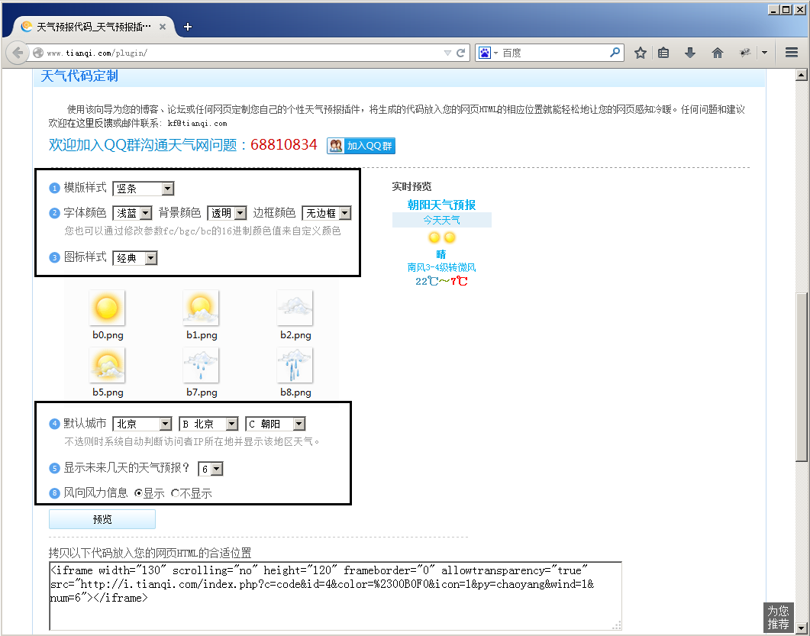
4.3 JSON数据格式
多学一招：定制天气代码
除了上述方法可以获取天气预报信息外，还可以选择天气网（www.tianqi.com）提供的“气象服务”，点击 “天气代码调用”选项，进行个性定制天气代码，具体如下所示。

Slide 43
4.3 JSON数据格式
多学一招：定制天气代码
图中黑色方框括起来的部分都是可以自行选择的部分。
关于不同地区的天气预报也可以通过选择默认城市的方式轻松实现，定制完成后可通过“预览”，在页面右侧看到个性定制的天气预报，将“预览”下面的代码拷贝到要放置天气预报的页面即可，具体如例4-11所示。

Slide 44
4.4 Ajax应用案例
4.4.1 案例——Ajax实现无刷新分页
  目前，在大多数网站中，为了使用户体验更好，占用带宽更少，都使用Ajax实现无刷新分页。例如，用户在购物时，查看商品的评价信息，当点击下一页时，只局部刷新评价信息，其余商品信息不变。接下来通过一个案例来实现Ajax无刷新分页，具体步骤如例4-12所示。

Slide 45
4.4 Ajax应用案例
4.4.2 案例——实现进度条文件上传
  当用户在上传比较大的文件时，需要等待较长时间，为了增加用户使用的友好感，经常在文件上传时显示上传的进度条，接下来通过一个具体的案例来演示如何实现进度条文件上传的功能，具体步骤如例4-13所示。

Slide 46
本章小结
本章首先介绍了Ajax的工作流程、Ajax的优势，然后讲解了Ajax对象的创建、常用的方法和属性以及JSON数据格式的使用，最后将Ajax应用到实际开发中，从而加强对它们的认识和理解。
通过本章的学习，应该熟悉Ajax的本质，重点掌握Ajax及JSON数据格式的使用，但还需读者在Web开发的实践过程中不断练习、思考和总结。

